Slide 1
VY_32_INOVACE_PR2_17
Uživatelem definované datové typy

Slide 2

Výčtový typ
Může nabývat pouze hodnot uvedených v definici typu
Definice začíná klíčovým slovem Type
typ je ordinální – jednotlivé hodnoty mají svá pořadová čísla
Hodnoty nesmí být obsaženy v žádném jiném výčtovém typu

Slide 3
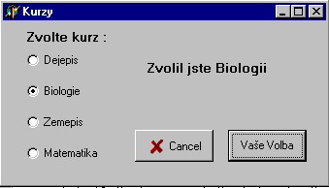
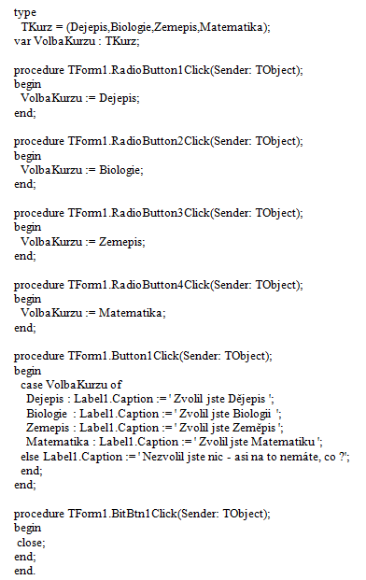
Příklad – výčtový typ
Pomocí komponent RadioButton udělejte nabídku kurzů, ze kterých si uživatel jeden zvolí.

Slide 4
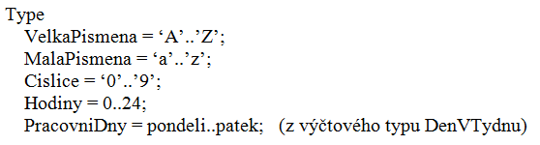
Interval
Rozsah hodnot již existujícího ordinálního typu – Integer, Boolean, Char nebo výčtového typu.
Je dán nejmenší a největší hodnotou; např. 1 .. 100
Hranice intervalu nemusí být konstanty, ale mohou být dány výrazy, které lze vyčíslit

Slide 5
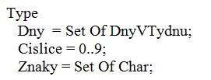
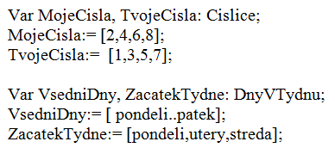
Množina
Soubor hodnot stejného ordinálního typu.
V množině je vždy uloženo, zda daný prvek obsahuje či nikoliv
Množiny jsou deklarovány klíčovým slovem SET OF
Deklarace Přiřazení

Slide 6

ARRAY
Indexovaná sada prvků stejného typu. Pole jsou statická a dynamická.
Statická pole: array[spodní index, ..., horní index]
kde každý index je ordinální typ
Jednorozměrné pole: var test: array[1..100] of Char;
Vícerozměrné pole: type TMatrix = array[1..10] of array[1..50] of Real;
type TMatrix = array[1..10, 1..50] of Real;

Slide 7
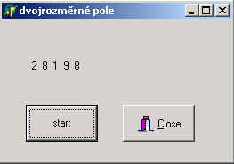
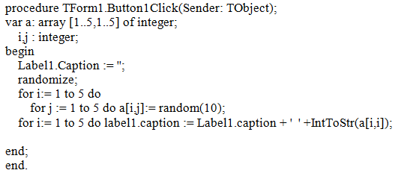
Příklad - pole
Načtení prvků dvojrozměrného pole a tisk prvků v úhlopříčce matice.

Slide 8
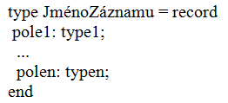
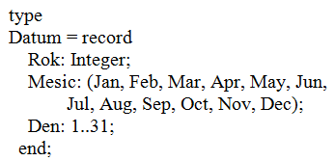

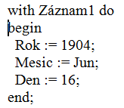
Záznam
Heterogenní sada prvků, nazývaných položky. Deklarace typu záznam udává jméno a typ každé položky.
Syntaxe deklarace Příklad deklarace
Přístup k položkám

Slide 9
Použité zdroje:
Borland International, Inc. Borland Delphi 3 Userś Guide: Borland International, © 1997
Borland . Delphi 5.0 [software]
BINZINGER, Thomas. Naučte se programovat v Delphi. Praha: Grada Publishing 1998.
ISBN 80-7169-685-4
PÍSEK, Slavoj. Začínáme programovat v Delphi. Praha: Grada Publishing, 2000.
ISBN 80-247-9008-4.
© Ing. Jaroslav Chlubný

